Slide 1

Markdown Crash Course
Gilberto - Guzmán

Slide 2
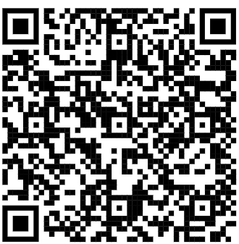
Biodata
Portafolio Web: https://gilberto-guzman.github.io/?wt.mc_id=studentamb_336682

Slide 3
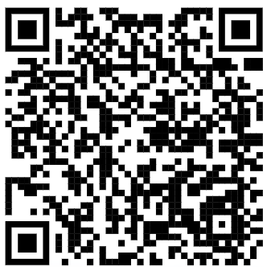
Editor de Código
Visual Studio Code: https://code.visualstudio.com/?wt.mc_id=studentamb_336682

Slide 4
Temario
01
02
03
04
¿Qué es?
Inicios.
Plataformas.
¿Qué podemos hacer con él?
05
06
07
Métodos De Conversión.
Extensiones.
Documentación.
08
09
Prácticas.
Preguntas.

Slide 5
01
¿Qué es?
Es un lenguaje de marcado ligero que nos permite generar apuntes.

Slide 6

02 Inicios.
Fue creado por John Gruber Y Aaron Swartz en 2004.
Con el objetivo de crear una herramienta de marcado simple y legible para escribir texto estructurado rápidamente en línea.

Slide 7





03 Plataformas.

Slide 8
04 ¿Qué podemos hacer con él?
Encabezados.
Listas.
Enlaces.
Tablas.
Bloques de código.
Citas.
Estilos de texto.

Slide 9



05 Métodos de Conversión.

Slide 10
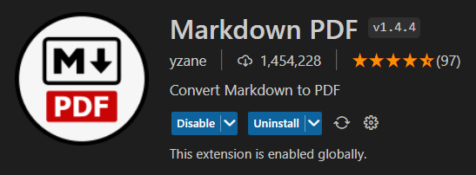

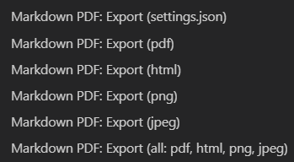
06 Extensiones.

Slide 11
07 Documentación.
The Markdown Guide Book. By Matt Cone: www.markdownguide.org/book
Markdown and Visual Studio Code: https://code.visualstudio.com/docs/languages/markdown#:~:text=Tip%3A%20You%20can%20also%20right,command%20(Ctrl%2BK%20V?wt.mc_id=studentamb_336682
Basic writing and formatting syntax Github: https://docs.github.com/es/get-started/writing-on-github/getting-started-with-writing-and-formatting-on-github/basic-writing-and-formatting-syntax?wt.mc_id=studentamb_336682

Slide 12
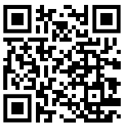
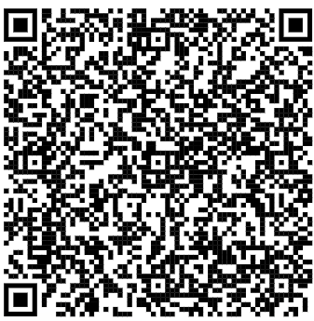
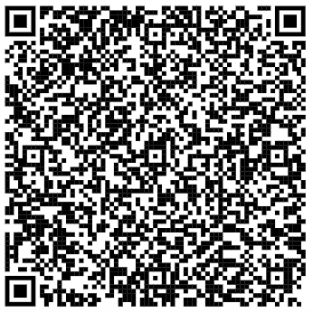
07 Documentación.
The Markdown Guide Book. By Matt Cone.
Markdown and Visual Studio Code.
Basic writing and formatting syntax Github.

Slide 13
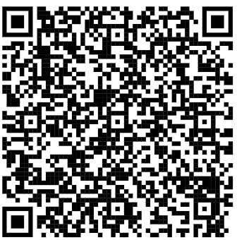
08 Prácticas.
https://github.com/Gilberto-Guzman/Descubre-el-mundo-de-markdown/?wt.mc_id=studentamb_336682

Slide 14
09 Preguntas.
¿Qué es Markdown?
Hablame brevemente acerca de sus inicios.
¿En qué plataformas puedo utilizarlo?
¿Qué podemos hacer con él?
Mencioname en que podemos transformar un archivo de Markdown.

Slide 15
Gracias

